Slide 1


UET
Since 2004
ĐẠI HỌC CÔNG NGHỆ, ĐHQGHN
VNU-University of Engineering and Technology
Bài 7: Xác định các phần tử thiết kế
Nhóm 3
Nguyễn Đăng Quang
Vũ Thị Thành Vinh
Cao Tiến Thắng
Hoàng Văn Quyền
Nguyễn Vũ Thanh Tùng
Phân tích và thiết kế hướng đối tượng

Slide 2
Mục tiêu bài học
Chỉ ra mục đích của việc Định nghĩa các phần tử thiết kế và thời điểm nó được thực hiện trong quy trình phân tích thiết kế
Phân tích sự tương tác giữa các lớp phân tích và xác định các phần tử của Mô hình Thiết kế
Object-Oriented Analysis and Design
‹#›

Slide 3
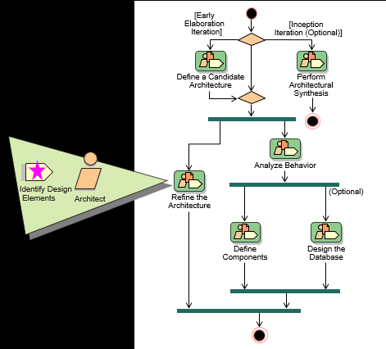
Xác định các phần tử thiết kế trong ngữ cảnh
Object-Oriented Analysis and Design
‹#›

Slide 4
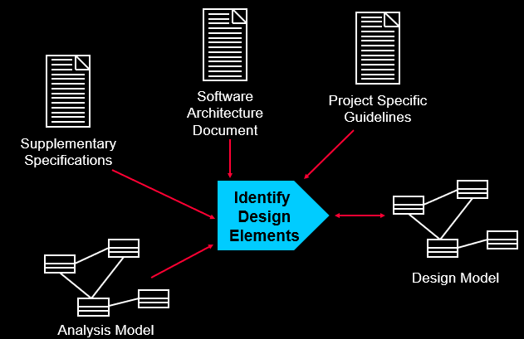
Tổng quan về Xác định các phân tử thiết kế
Object-Oriented Analysis and Design
‹#›

Slide 5
Các bước xác định các phân tử Thiết kế
Xác định lớp và các hệ thống con
Xác định giao diện hệ thống con
Cập nhật tổ chức mô hình thiết kế
Object-Oriented Analysis and Design
‹#›

Slide 6
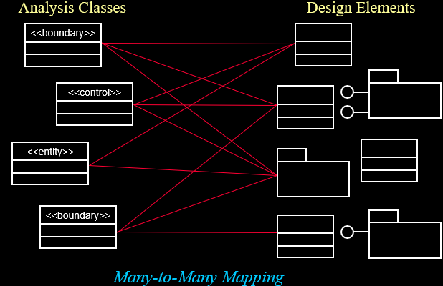
Từ Lớp phân tích đến Phần tử thiết kế
Trong hoạt động Xác định phần tử thiết kế, các lớp phân tích được làm mịn thành các phần tử thiết kế
Xác định xem lớp phân tích nào là lớp, hệ thống con, hoặc thành phần ko cần thiết kế
Object-Oriented Analysis and Design
‹#›

Slide 7
Xác định lớp thiết kế
Một lớp phân tích có thể chuyển thành lớp thiết kế nếu:
Nó là lớp đơn giản
Nó biểu diễn một trừu tượng logic đơn nhất
Một số lớp phân tích phức tạp có thế:
Chia ra thành nhiều lớp
Trở thành gói
Trở thành hệ thống con
Các tổ hợp khác
Object-Oriented Analysis and Design
‹#›

Slide 8
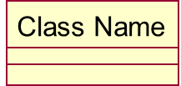
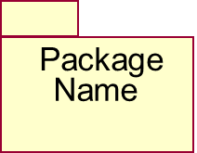
Nhắc lại: Lớp và Gói
Lớp là gì:
Là một sử mô tả của các đối tượng có chung trách nhiệm, quan hệ, hành vi, thuộc tính và ngữ nghĩa
Gói là gì:
Một cơ chế đa dụng để sắp xếp các phần tử thành nhóm.
Một phần tử mô hình có thể chứa các phần tử mô hình khác.
Object-Oriented Analysis and Design
‹#›

Slide 9
Nhóm các Lớp thiết kế vào một gói
Có thể đặt tiêu chí đóng gói của mình dựa trên một số yếu tố khác nhau, bao gồm:
Đơn vị cấu hình
Có thể sử dụng theo các đơn vị chuyển giao, theo cấu hình, theo thứ bậc khi hệ thống hoàn thành
Phân bổ tài nguyên giữa các nhóm phát triển
Phản ánh các loại người dùng
Đại diện cho các sản phẩm và dịch vụ hiện có mà hệ thống sử dụng.
Object-Oriented Analysis and Design
‹#›

Slide 10
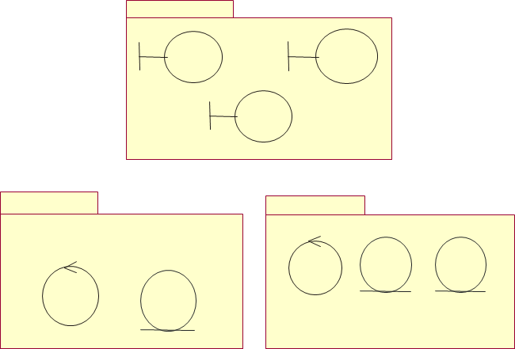
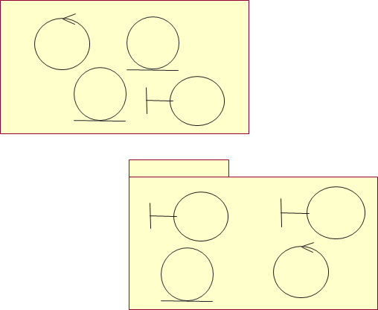
Các mẹo khi đóng gói: Lớp Biên
Nếu giao diện hệ thống có vẻ sẽ trải qua sự thay đổi đáng kể
Nếu giao diện hệ thống không có vẻ là sẽ trải qua sự thay đổi đáng kể
Các lớp phân tích sẽ ở trong các gói khác nhau
Các lớp biên sẽ được gói cùng với các lớp có chức năng liên quan
Object-Oriented Analysis and Design
‹#›

Slide 11
Mẹo đóng gói: Các lớp liên quan đến chức năng
Một số tiêu chí để xác định 2 lớp có liên quan với nhau, được sắp xếp theo mức độ giảm dần
Nếu thay đổi hành vi hoặc cấu trúc của một lớp đòi hỏi thay đổi trong lớp khác
Việc loại bỏ 1 lớp sẽ ảnh hưởng đến lớp còn lại
Hai đối tượng có thể liên quan chức năng nếu chúng tương tác với nhau nhiều thông điệp
Một lớp biên có thể quan hệ chức năng với một lớp thực thể nếu chức năng của lớp thực thể được giới thiệu lớp thực thể
Hai lớp cùng được tương tác bởi 1 tác nhân
2 lớp có quan hệ với nhau (liên kết, tụ họp, hoặc các quan hệ khác)
Một lớp tạo ra các thực thể của lớp khác
Ngoài ra, một số tiêu chí được sử dụng để xác định khi nào không nên đặt 2 lớp trong cùng 1 gói
Hai lớp có liên quan đến các tác nhân khác nhau
Các lớp tùy chọn và lớp bắt buộc không được đặt trong cùng một gói
Object-Oriented Analysis and Design
‹#›

Slide 12
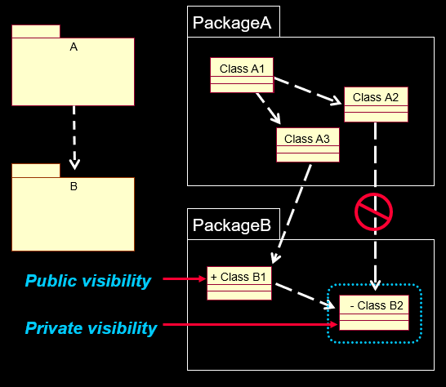
Khả năng hiển thị các phần tử gói
Khả năng nhận diện giữa các phần tử của các gói có thể được định nghĩa tương tự như các phương thức hay thuộc tính của lớp. Khả năng nhận diện cho phép chúng ta đặc tả sự truy cập giữa các gói
Public (+): Lớp truy cập được từ bên ngoài gói
Protected (#): Lớp truy cập được từ trong gói này và các gói thừa kế
Private (-): Lớp truy cập được từ các lớp cùng gói
Các phần tử công khai của một gói tạo nên giao diện chính của gói, tất cả các quan hệ phụ thuộc trên một gói liên quan đến các phần tử công khai của gói
Object-Oriented Analysis and Design
‹#›

Slide 13
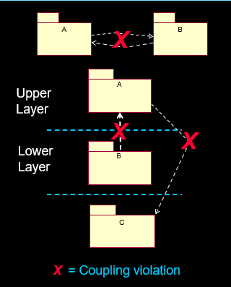
Khả năng hiển thị các phần tử gói
Sự kết hợp các gói có những ưu nhược điểm. Ưu điểm vì sự kết hợp cho phép các gói được tái sử dụng. Nhược điểm vì sự kết hợp làm cho các gói bị phụ thuộc lẫn nhau, dẫn đến hệ thống khó thay đổi và tiến hóa
1 số nguyên tắc chung
Các gói không nên kết hợp chéo nhau (chỉ nên là 1 chiều)
Các gói ở tầng dưới không nên phụ thuộc gói ở tầng trên. Các gói chỉ phụ thuộc ở cùng tầng hoặc tầng dưới liền kề
Thông thường, sự phụ thuộc không nên nhảy tầng, trừ khi các hành vị phụ thuộc là chung cho các tầng
Object-Oriented Analysis and Design
‹#›

Slide 14
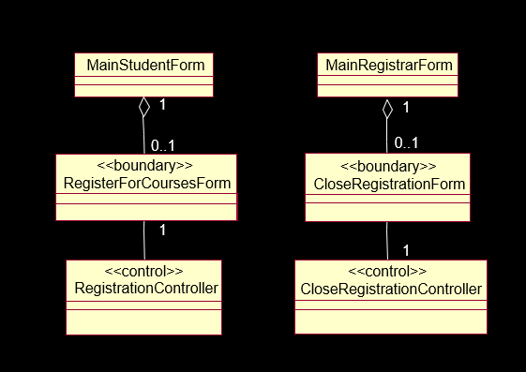
Ví dụ: Registration Package
Object-Oriented Analysis and Design
‹#›

Slide 15
Hệ thống con & Giao diện
Một hệ thống con là một phần tử mô hình có ngữ nghĩa giống với một gói, ví dụ nó có thể chứa các phần tử mô hình, lớp. Một hệ thống con thực thi một hoặc nhiều giao diện dùng để định nghĩa các hành vi của hệ thống con có thể thực hiện. Trong UML, stereotype <<subsystem>> được dùng để biểu diễn hệ thống con.
Một giao diện là một phần tử mô hình dùng để định nghĩa một tập các hành vi được cung cấp bởi một phần tử mô hình phân lớp (lớp, hệ thống con hoặc giao diện)
Quan hệ giữa giao diện và các phần tử trên không phải lúc nào cũng là 1-1. Một giao diện có thể được cài đặt (realized) bởi nhiều phần tử và một phần tử có thể cài đặt nhiều giao diện
Object-Oriented Analysis and Design
‹#›

Slide 16
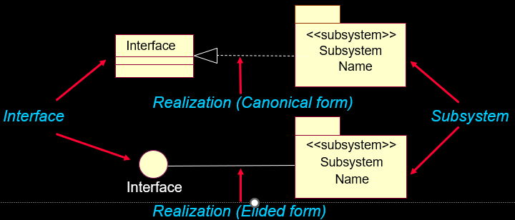
Hệ thống con & Giao diện
Sự cài đặt (Realization) là quan hệ ngữ nghĩa giữa 2 phần tử phân lớp. Một phần tử phân lớp đề xuất hợp đồng còn phần tử khác đồng ý thực hiện
Quan hệ cài đặt (hiện thực hóa) có thể được mô hình hóa bằng cách sử dụng đường nét đứt. Một giao diện nếu mô hình hóa bằng hình tròn, quan hệ được mô hình hóa bằng đường nét liền
Object-Oriented Analysis and Design
‹#›

Slide 17
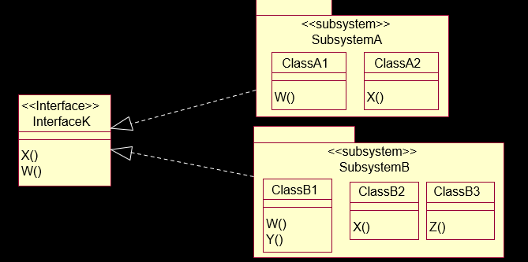
Hệ thống con & Giao diện
Hệ thống con đóng gói sự cài đặt của nó ở sau một hoặc nhiều giao diện. Các thao tác định nghĩa trong giao diện được cài đặt bởi một hay nhiều phần tử trong hệ thống con
Một giao diện được coi như một bản đặc tả, cung cấp một tập các hành vi mà một phần tử lớp cài đặt giao diện phải hỗ trợ. Một giao diện có thể được thực thi bởi một hay nhiều hệ thống con. Bất ký hai hệ thống con nào cài đặt cùng một giao diện đều có thể thay thế được cho nhau
Ví dụ: Giao diện InterfaceK định nghĩa
thao tác X() và Y(), hai hệ thống con
SubsystemA và SubsystemB thực thi
InterfaceK, nghĩa là cung cấp sự cài đặt
cho các thao tác X() và Y(). Vì vậy, các
hệ thống con A và B hoàn toàn có thể
thay thế cho nhau mà không ảnh hưởng
đến thành phần hệ thống
Object-Oriented Analysis and Design
‹#›

Slide 18
Gói vs Hệ thống con
Hệ thống con
Cung cấp hành vi thông qua các giao diện chứa hành vi mà hệ thống con có thể truy cập
Đóng gói toàn bộ nội dung của chúng, chỉ giao tiếp với bên ngoài qua interface
Dễ dàng thay thế
Gói
Không cung cấp hành vi, mà là nơi chứa các thông tin, trong đó có hành vi
Không đóng gói hoàn toàn nội dung của chúng, có thể truy cập các class thuộc tính public trong package
Không dễ dàng thay thế
Object-Oriented Analysis and Design
‹#›

Slide 19
Sử dụng hệ thống con
Các hệ thống con có thể được sử dụng để phân chia hệ thống thành các phần có thể độc lập
Định cấu hình, vận chuyển, đặt hàng, …
Phát triển khi giao diện không có sự thay đổi
Triển khai trên một tập hợp các node tính toán phân tán
Thay đổi mà không làm phá vỡ các phần khác của hệ thống
Các hệ thống con cũng có thể được sử dụng để
Phân vùng hệ thống thành các đơn vị, trong đó một số đơn vị có thể được cung cấp các phương thức bảo mật giới hạn
Thể hiện các sản phẩm hiện có hoặc hệ thống bên ngoài trong thiết kế như các components
Object-Oriented Analysis and Design
‹#›

Slide 20
Gợi ý để xác định hệ thống con
Nhìn vào sự cộng tác giữa các đối tượng: Nếu các lớp chỉ tương tác với nhau để tạo ra một tập hợp kết quả được xác định rõ ràng thì nên gói gọn chúng trong một hệ thống con
Tìm kiếm tính tùy chọn: Nếu các tính năng có thể bị xóa, nâng cấp, thay thế bằng các lựa chọn khách, nên gói gọn chúng trong một hệ thống con
Nhìn vào giao diện người dùng của hệ thống: Tạo các hệ thống con “horizontal” gồm các lớp biên và các lớp thực thể liên quan trong các hệ thống con riêng biệt hoặc các hệ thống con “vertical” gồm các lớp biên và các lớp thực thể liên quan trong một hệ thống con, tùy thuộc vào sự kết hợp giữa giao diện người dùng và các lớp thực thể
Nhìn vào các tác nhân: Phân vùng các chức năng sử dụng bởi các tác nhân khác nhau, vì mỗi tác nhân có thể thay đổi một cách độc lập
Object-Oriented Analysis and Design
‹#›

Slide 21
Gợi ý để xác định hệ thống con
Tìm kiếm sự kết nối giữa các lớp: Tổ chức các lớp có tính liên kết cao thành các hệ thống con, tách biệt các lớp có liên kết yếu
Nhìn vào sự thay thế: Thể hiện các cấp độ phi chức năng khác nhau (như tính khả dụng cao, trung bình và thấp) dưới dạng hệ thống con riêng biệt, thực hiện các giao diện giống nhau
Nhìn vào sự phân phối: Nếu chức năng cụ thể phải nằm trên một node cụ thể, đảm bảo rằng chức năng của hệ thống con được ánh xạ vào một node duy nhất
Nhìn vào sự biến động: Gói gọn những phần trong hệ thống cần được thay đổi vào trong một hệ thống con
Object-Oriented Analysis and Design
‹#›

Slide 22
Ứng viên hệ thống con
Các lớp phân tích có thể phát triển thành các hệ thống con
Các lớp cung cấp các dịch vụ hoặc tiện ích phức tạp
Các lớp biên (giao diện người dùng và giao diện hệ thống bên ngoài)
Các sản phẩm hiện có hoặc hệ thống bên ngoài trong thiết kế
Phần mềm truyền thông
Hỗ trợ truy cập CSDL
Các cấu trúc dữ liệu
Tiện ích chung
Sản phẩm dành riêng cho ứng dụng
Object-Oriented Analysis and Design
‹#›

Slide 23
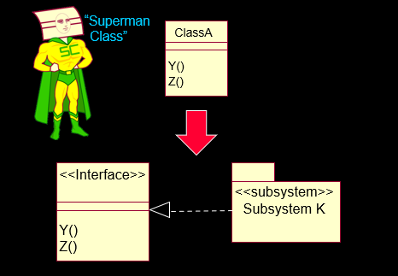
Xác định hệ thống con
Khi các lớp phân tích quá phức tạp, ví dụ như các hành vi của nó không thể là trách nhiệm trong một lớp đơn giản, hoặc các trách nhiệm của lớp cần phải được tái sử dụng, lớp phân tích cần được làm mịn thành hệ thống con
Object-Oriented Analysis and Design
‹#›

Slide 24
Xác định giao diện
Mục đích
Để xác định các giao diện của các hệ thống con dựa trên trách nhiệm của chúng
Các bước xác định
Xác định các ứng viên giao diện. Tổ chức các trách nhiệm của hệ thống con thành các nhóm có quan hệ chặt chẽ. Các nhóm này định nghĩa sự khởi tạo ban đầu cho các giao diện của hệ thống con. Xác định các thao tác cho các trách nhiệm, hoàn thiện các tham số và giá trị trả về.
Xem xét sự tương đồng giữa các giao diện. Xem xét sự tương tự về tên, trách nhiệm và các thao tác. Trích xuất các thao tác chung vào trong một giao diện mới. Chú ý việc tái sử dụng các giao diện đã tồn tại
Định nghĩa sự phụ thuộc giao diện. Thêm các quan hệ phụ thuộc vào các giao diện cho tất cả các lớp hoặc giao diện trong hệ thống
Ánh xạ các giao diện vào các hệ thống con. Tạo các quan hệ thực thi từ hệ thống con đến các giao diện
Định nghĩa hành vi đặc tả bởi các giao diện. Nếu các thao tác trên giao diện phải được thực hiện theo một thứ tự nào đó, cần định nghĩa một máy trạng thái minh họa để các phần tử thiết kế cài đặt nó hỗ trợ
Đóng gói các giao diện. Các giao diện được quản lý và điều khiển độc lập với các hệ thống con. Việc phân bố các giao diện tùy theo các trách nhiệm của nó.
Object-Oriented Analysis and Design
‹#›

Slide 25
Nguyên tắc của giao diện
Tên giao diện. Tên giao diện phản ánh vai trò của nó trong hệ thống. Tên nên được đặt ngắn gọn từ 1 đến 2 từ, không cần thiết phải thêm từ “interface” vào tên; nó được ngụ ý bởi loại phần tử mô hình (giao diện)
Mô tả giao diện. Mô tả ngắn gọn các trách nhiệm của giao diện, nó có thể dài vài câu hoặc là một đoạn văn ngắn. Nó không chỉ nêu lại tên của giao diện mà còn làm sáng tỏ vai trò của giao diện trong hệ thống.
Định nghĩa thao tác. Mỗi giao diện cần cung cấp một tập các thao tác duy nhất. Tên của thao tác cần phản ánh kết quả của thao tác. Mô tả của thao tác cần mô tả những gì nó phải làm, bao gồm các thuật toán cơ bản, giá trị trả về. Tên các tham số của thao tác cần chỉ ra những thông tin được đưa vào thao tác. Khi một thao tác đặt hoặc lấy thông tin và trong phần tên thao tác có bao gồm “set” và “get” là dư thừa. Đặt cho thao tác cùng tên với thuộc tính của thành phần mô hình đang được đặt hoặc truy xuất. Ví dụ: name() trả về tên của đối tượng; name(aString) đặt tên của đối tượng thành aString.
Tài liệu giao diện. Đưa ra tài liệu về giao diện được mô tả, đặc tả bởi các hàm. Hành vi được xác định bởi giao diện được chỉ định dưới dạng một tập hợp các thao tác
Object-Oriented Analysis and Design
‹#›

Slide 26
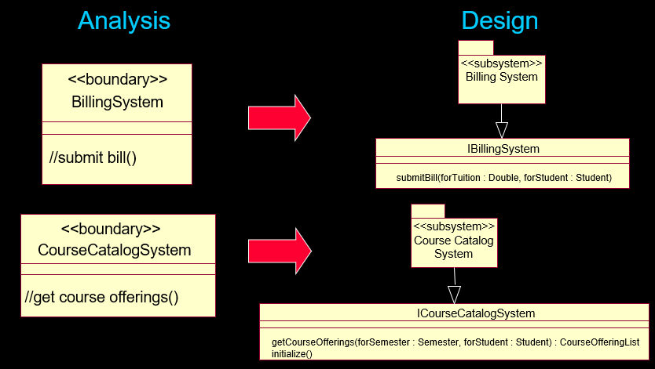
Phân tích ví dụ: Thiết kế hệ thống con và giao diện
Chuyển các lớp phân tích BillingSystem & CourseCatalogSystem thành hệ thông con & giao diện
Object-Oriented Analysis and Design
‹#›

Slide 27
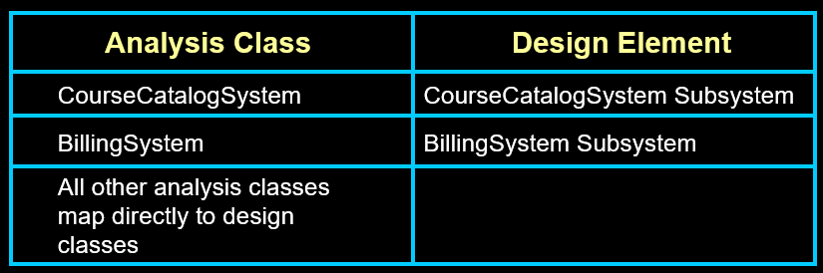
Phân tích ví dụ: Thiết kế hệ thống con và giao diện
Các hệ thống con được xác định để đóng gói các trách nhiệm của 2 lớp biên BillingSystem và CourseCatalogSystem, và cung cấp giao diện cho các hệ thống ở bên ngoài có thể truy cập.
Bảng dưới đây thể hiện việc ảnh xạ từ lớp phân tích sang các phần tử thiết kế
Object-Oriented Analysis and Design
‹#›

Slide 28
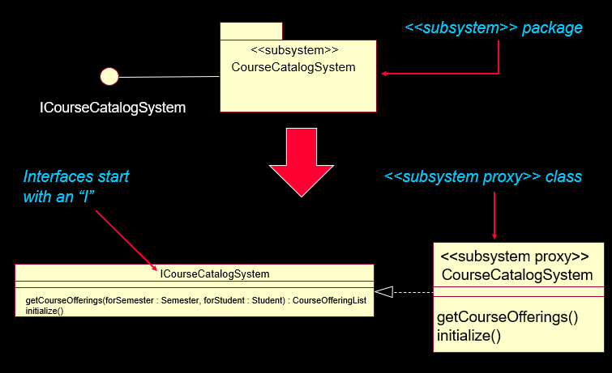
Quy tắc mô hình hóa: Hệ thống con và giao diện
Hình trên cung cấp 3 mục, bao gồm <<subsystem>> package, <<subsystem proxy>> class và <<interface>>
Object-Oriented Analysis and Design
‹#›

Slide 29
Quy tắc mô hình hóa: Hệ thống con và giao diện
Giao diện hệ thống con (stereotype <<interface>>) có tên bắt đầu bằng chữ I
<<Subsystem>> package cung cấp vùng chứa các thành phần cấu thành hệ thống con, các sơ đồ tương tác mô tả cách các thành phần hệ thống con cộng tác để thực hiện các hoạt động của giao diện mà hệ thống con thực hiện và các sơ đồ khác làm rõ thành phần hệ thống con
Hệ thống con sẽ cài đặt giao diện
<<Subsystem proxy>> class hiện thực hóa các giao diện (dưới dạng proxy) và sẽ điều phối việc triển khai các hoạt động của giao diện hệ thống con.
Object-Oriented Analysis and Design
‹#›

Slide 30
Tùng 35 - 46

Slide 31
Xác định khả năng tái sử dụng
Mục đích
Xác định subsystems, components đã tồn tại có thể sử dụng lại dựa vào interfaces của nó
Các bước
Tìm các interface tương tự
Hiệu chỉnh các Interface mới nâng cao tính phù hợp
Thay thế interface ứng viên bằng interface hiện tại
Ánh xạ subsystem ứng viên bằng các component có sẵn
Object-Oriented Analysis and Design
‹#›

Slide 32
Những khả năng tái sử dụng
Bên trong những hệ thống đang phát triển
Những component phổ biến cung cấp các cơ chế kiến trúc cho hệ thống mới. Cần kiểm tra khả năng tương thích và tính phù hợp
Bên ngoài những hệ thống đang phát triển
Các component có sẵn trên thị trường
Các component từ những ứng dụng trước đây
Object-Oriented Analysis and Design
‹#›

Slide 33
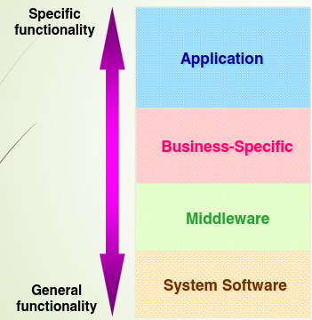
Cách tiếp cận lớp điển hình
chứa các hệ thống con, dịch
vụ ứng dụng cụ thể.
chứa các thành phần nghiệp vụ cụ thể
được sử dụng trong nhiều ứng dụng..
chứa các thành phần như: Giao diện người xây dựng
GUI, Giao diện hệ quản trị CSDL, Các dịch vụ hệ điều
hành nền tảng độc lập,và các thành phần như bảng tính
và trình biên tập sơ đồ
Phần mềm hệ thống - có chứa các phần mềm cho
các cơ sở hạ tầng thực tế như: hệ điều hành, giao
diện cho phần cứng cụ thể, trình điều khiển thiết bị,
vv
Object-Oriented Analysis and Design
‹#›

Slide 34
Cách tiếp cận lớp điển hình
Trong phân tích kiến trúc
Tập trung vào các lớp mức trên (the application and business-specific)
Trong xác định phần tử thiết kế:
Tập trung vào các lớp mức dưới. Các nguyên tắc phân lớp cho package cũng áp dụng cho subsystem
Object-Oriented Analysis and Design
‹#›

Slide 35
Những cân nhắc khi phân lớp
Phạm vi (Visibility)
Các phần tử chỉ nên phụ thuộc vào các phần tử trong cùng lớp (layer) và lớp thấp hơn.
Volatility
Trong lớp cao nhất, đặt những phần tử thay đổi khi yêu cầu người dùng thay đổi.
Lớp thấp nhất, đặt những phần tử thay đổi khi nền tảng hiện thực thay đổi (phần cứng, hệ điều hành…)
Object-Oriented Analysis and Design
‹#›

Slide 36
Những cân nhắc khi phân lớp
Nguyên tắc (Generality)
Các phần tử mô hình trừu tượng có xu hướng đặt ở lớp thấp.
Số lớp
Hệ thống nhỏ: 3-4 layers
Hệ thống phức tạp: 5-7 layers
Mục tiêu là giảm sự ràng buộc và làm cho việc bảo trì dễ dàng hơn.
Object-Oriented Analysis and Design
‹#›

Slide 37
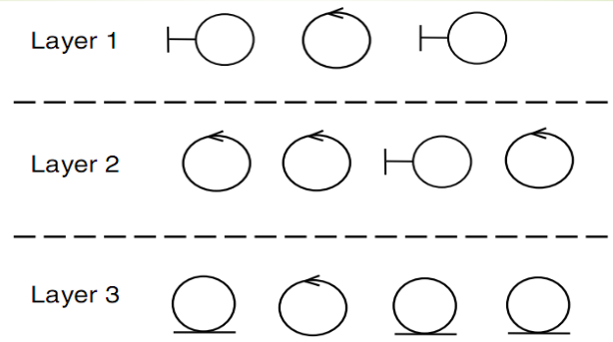
Các phần tử thiết kế và kiến trúc
Các phần tử thiết kế được xác định cần phải được phân bổ vào các lớp cụ thể trong kiến trúc
Object-Oriented Analysis and Design
‹#›

Slide 38
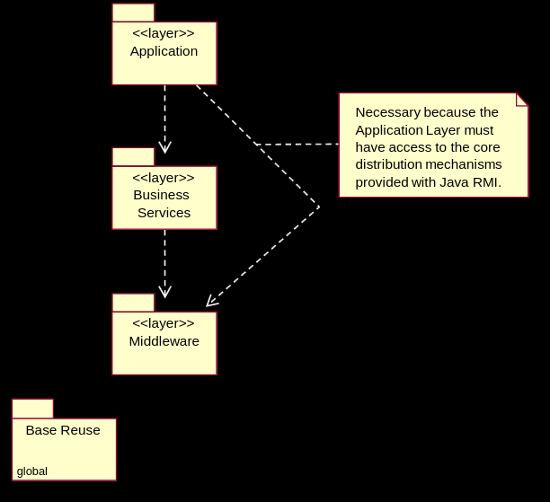
VD. Các lớp kiến trúc
Các lớp được xây dựng trên các lớp kiến trúc ban đầu đã xác định trong phân tích kiến trúc.
Lớp Middleware và các gói cơ sở tái sử dụng được thêm vào trong hoạt động này, cung cấp các tiện ích và dịch vụ nền tảng độc lập.
Các gói Base Reuse chứa các phần tử thiết kế tái sử dụng chung và các mẫu (pattern).
Object-Oriented Analysis and Design
‹#›

Slide 39
Partitioning Considerations
Coupling and cohesion
Cohesion: tập trung vào nhiệm vụ của từng module
Coupling: chỉ độ phụ thuộc giữa các module với nhau khi thực hiện một chức năng nào đó.
User organization
Competency(năng lực) và skill (kỹ năng) areas
System distribution (sự phân tán hệ thống)
Secrecy areas
Variability areas
Tránh các phụ thuộc vòng.
Object-Oriented Analysis and Design
‹#›

Slide 40
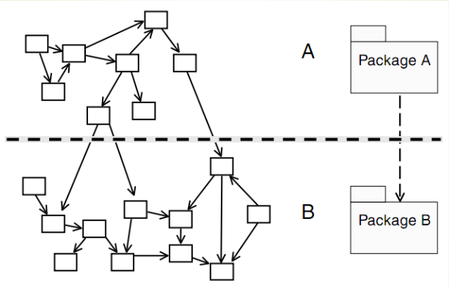
VD. Partitioning
Object-Oriented Analysis and Design
‹#›

Slide 41
VD. Partitioning
Sự kết nối và gắn kết tối đa trong các gói so với sự kết nối tối thiểu giữa các gói.
Các phụ thuộc giữa các gói phản ánh các phụ thuộc giữa các lớp chứa trong các gói.
Object-Oriented Analysis and Design
‹#›

Slide 42
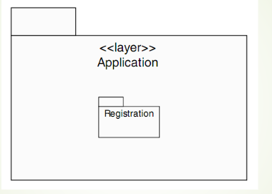
VD. Application Layer
Lớp Application chứa các phần tử thiết kế của một ứng dụng cụ thể
Object-Oriented Analysis and Design
‹#›

Slide 43
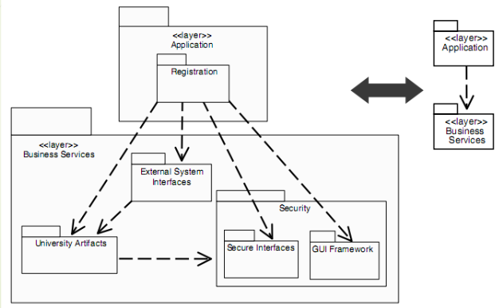
VD: Application Layer Context
Registration package phụ thuộc vào University Artifacts package
External System Interface đóng gói các giao diện hệ thống bên ngoài
GUI Framework và Security Interfaces đóng gói thành security framework
Object-Oriented Analysis and Design
‹#›

Slide 44
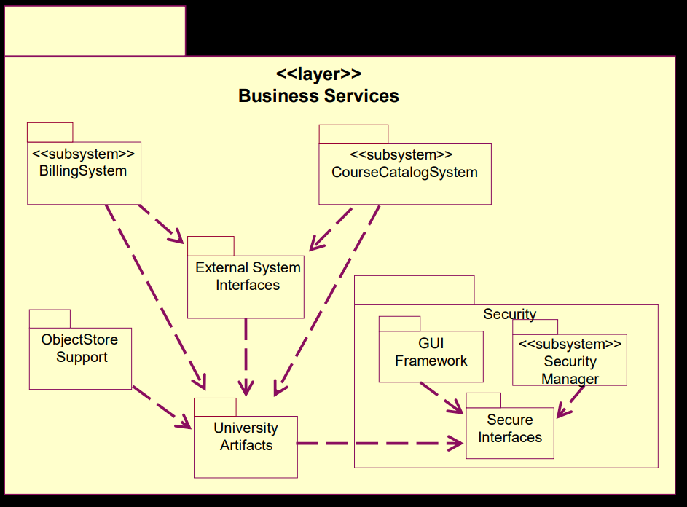
VD: Lớp Business
Sự phụ thuộc trong cùng 1 lớp
Object-Oriented Analysis and Design
‹#›

Slide 45
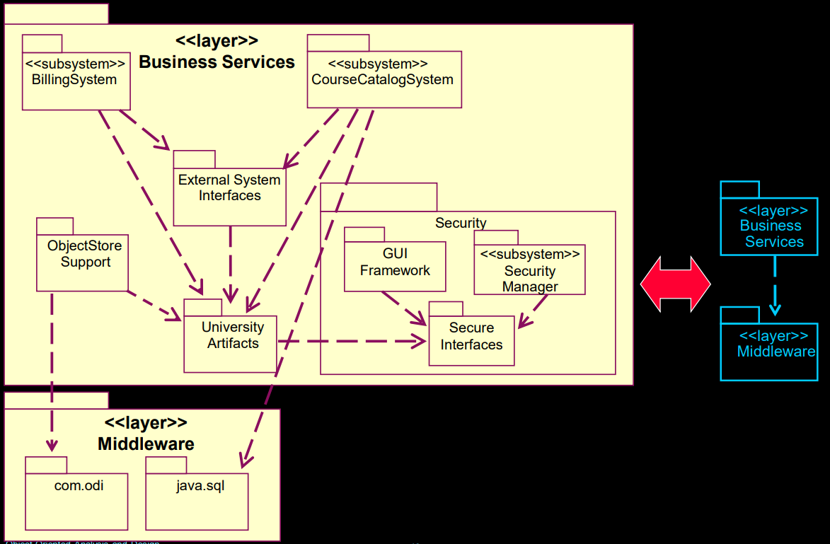
VD: Lớp Business
Các phần tử ở trong lớp Business Services chỉ phụ thuộc vào các phần từ trong chính tầng Business Services hoặc trong tầng Middleware là tầng ngay bên dưới.
Object-Oriented Analysis and Design
‹#›

Slide 46
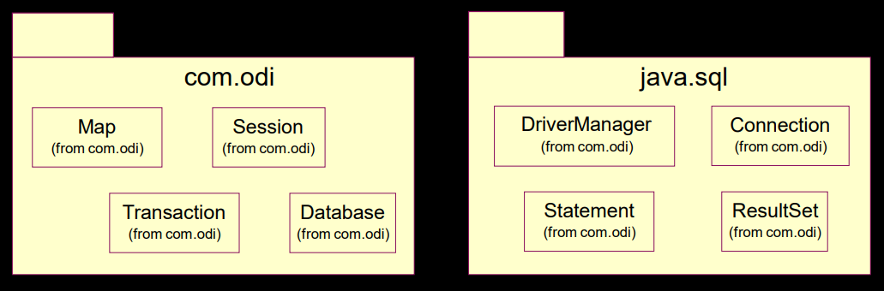
VD: Tầng Middleware
Object-Oriented Analysis and Design
‹#›

Slide 47
Các mốc kiểm soát
Tổng quát:
Liệu một bức tranh toàn diện về các dịch vụ của các gói phần mềm khác nhau đã được cung cấp chưa?
Có thể tìm thấy các giải pháp cấu trúc tương tự có thể được sử dụng rộng rãi hơn trong miền vấn đề không?
Các tầng:
Có nhiều hơn 7 tầng không?
Các hệ thống con:
Việc phân chia hệ thống con được thực hiện một cách logic nhất quán trên toàn bộ mô hình không?
Object-Oriented Analysis and Design
‹#›

Slide 48
Các mốc kiểm soát
Các gói:
Tên của gói có mô tả mục đích của gói đó không?
Mô tả của gói có phù hợp với các trách nhiệm của các lớp bên trong không?
Các phụ thuộc giữa các gói có tương ứng với các mối quan hệ giữa các lớp bên trong không?
Các lớp được chứa trong một gói có thuộc về đó theo các tiêu chí của việc phân chia gói không?
Có các lớp hoặc sự kết hợp giữa các lớp trong một gói có thể được tách ra thành một gói độc lập không?
Tỷ lệ giữa số lượng gói và số lượng lớp có phù hợp không?
Object-Oriented Analysis and Design
‹#›

Slide 49
Các mốc kiểm soát
Các lớp:
Tên của mỗi lớp có phản ánh rõ vai trò của lớp đó hay không?
Lớp có tính kết hợp không (tức là, tất cả các phần có kết nối chức năng)?
Tất cả các thành phần của lớp có được sử dụng bởi các hiện thực hóa ca sử dụng không?
Role name của các aggregation và association có mô tả chính xác mối quan hệ không?
Có các lớp hoặc sự kết hợp giữa các lớp trong một gói có thể được tách ra thành một gói độc lập không?
Các bội số của các mối quan hệ có đúng không?
Object-Oriented Analysis and Design
‹#›

Slide 50
Ôn tập: Xác định các phần tử thiết kế
Mục đích của việc xác định các yếu tố thiết kế là gì?
Interface là gì?
Subsystem là gì? Nó khác biệt với gói như thế nào?
Subsystem được sử dụng cho mục đích gì, và làm thế nào để xác định chúng?
Những điều cần xem xét khi phân lớp và phân chia là gì?
Object-Oriented Analysis and Design
‹#›

Slide 51
Bài tập: Xác định các phần tử thiết kế
Giả thiết đầu vào đã có sẵn:
Các lớp phân tích và các mối quan hệ của chúng
Các tầng, các gói và sự phụ thuộc của chúng
Hãy xác định:
Các lớp thiết kế, các hệ thống con, các giao diện của chúng và mối quan hệ của chúng với các yếu tố thiết kế khác.
Sự ánh xạ từ các lớp phân tích đến các yếu tố thiết kế.
Vị trí của các yếu tố thiết kế (ví dụ: các hệ thống con và các lớp thiết kế của chúng) trong kiến trúc (tức là, gói/tầng chứa yếu tố thiết kế).
Đưa ra:
Đối với mỗi hệ thống con, một biểu đồ lớp hiện thực giao diện.
Bảng ánh xạ các lớp phân tích thành các yếu tố thiết kế.
Bảng liệt kê các yếu tố thiết kế và gói "sở hữu" của chúng.
Object-Oriented Analysis and Design
‹#›

Slide 52
Bài tập: Ôn tập
So sánh kết quả với cả lớp:
Hệ thống con mà bạn tìm thấy là gì? Nó được phân chia một cách logic không? Nó thực hiện một hoặc nhiều giao diện không? Các lớp phân tích nào nó ánh xạ tới?
Các phụ thuộc giữa các gói có tương ứng với các mối quan hệ giữa các lớp bên trong không? Các lớp được nhóm một cách logic không?
Có các lớp hoặc sự hợp tác giữa các lớp trong một gói có thể được tách ra thành một gói độc lập không?
Object-Oriented Analysis and Design
‹#›

